Slide 1
ILUMINACIÓN LED
COLMAN BRUNO
MOSCHEN NICOLÁS

Slide 2
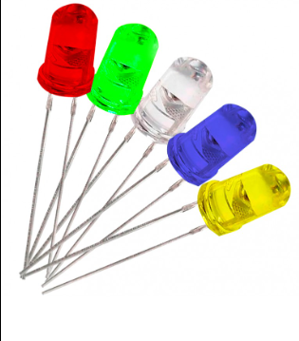
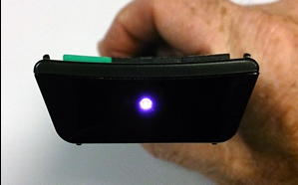
LEDs
El diodo emisor de luz, o LED por sus siglas en inglés (Light Emitting Diode), es un dispositivo semiconductor que emite luz visible o invisible (infrarroja) cuando se energizan.

Slide 3
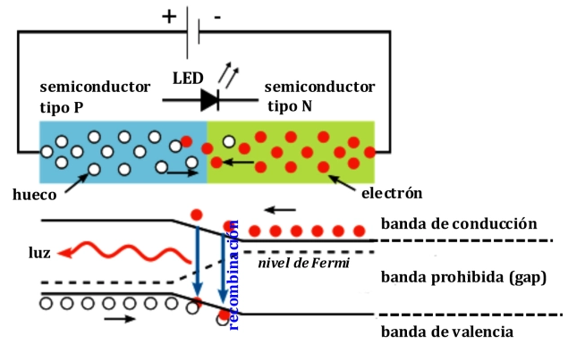
Funcionamiento
Un LED está formado por la unión de un semiconductor tipo P, con otro tipo N. Se hace circular una corriente en sentido directo, y se produce la recombinación entre portadores. Este salto entre niveles de energía libera un fotón.

Slide 4
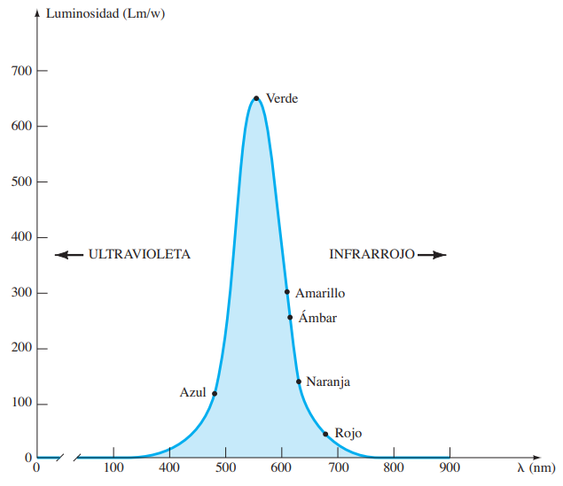
Longitud de onda y energía
La longitud de onda y la frecuencia de la luz de un color específico están directamente relacionadas con la brecha de la banda de energía del material.

Slide 5
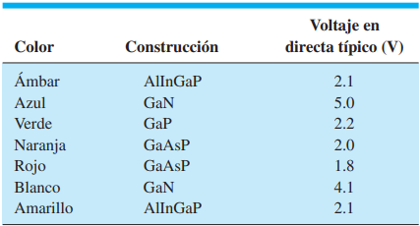

Slide 6
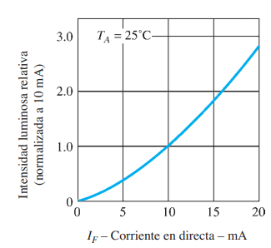
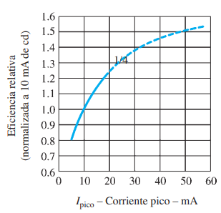
Intensidad luminosa
La intensidad luminosa de un LED se incrementará con la corriente en directa hasta que se alcanza un punto de saturación donde cualquier incremento adicional de la corriente no incrementa de forma efectiva el nivel de iluminación

Slide 7
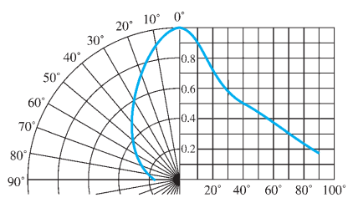
Intensidad luminosa y ángulo

Slide 8
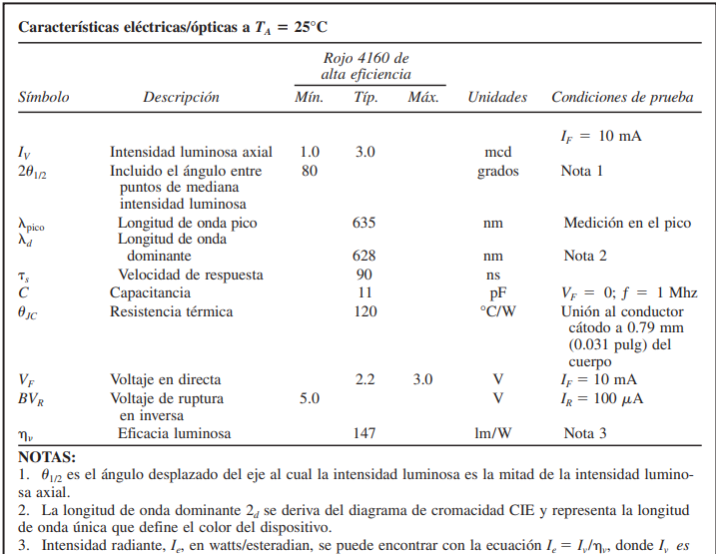

Slide 9
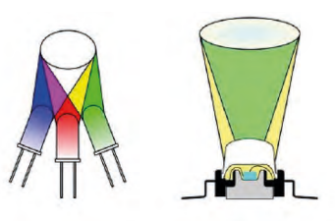
LED Blanco
El primer método se basa en el principio aditivo y consiste en que cada LED esté compuesto por 3 o más ledes de colores.
El segundo método es fabricar un LED azul, con una fuerte emisión en esta longitud de onda y recubrirlo con una capa de un derivado de fósforo amarilla que absorbe la luz azul y la remite a distintas longitudes de onda del espectro visible.

Slide 10
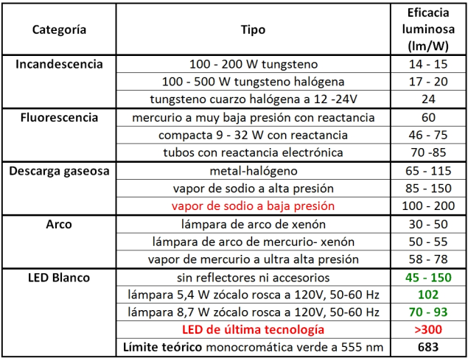
Ahorro energético

Slide 11
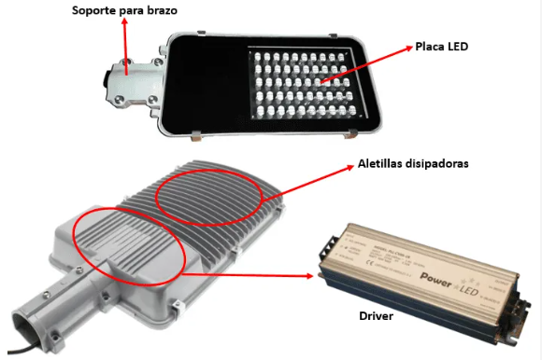
PARTES DE UNA LUMINARIA LED

Slide 12
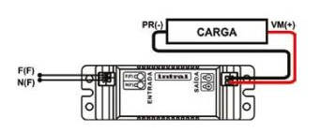
Fuente de Alimentación o Driver
FUNCIÓN: Garantizar unas condiciones de salida óptimas (I y V)
TIPOS:
FUENTE DE ALIMENTACIÓN LINEAL:
Disminuye el
rizado mediante filtros
Resistencia en
serie con la
Carga o MOSFETs

Slide 13
FUENTE DE ALIMENTACIÓN CONMUTADA:
Filtro de interferencia electromagnética
Abre y cierra el circuito a frecuencia elevada (Inductor)
Disminuye el
rizado mediante filtros
Rectificador de
alta frecuencia
Caída de tensión, depende de la frecuencia y del inductor
Desventaja: complejidad y generación de ruidos eléctrico, mayor costo
MODOS DE SUMINISTRO DE ENERGÍA:
Drivers de corriente constante: control absoluto del flujo luminoso
Drivers de tensión constante: iguala la corriente en las cadenas en serie de LEDs

Slide 14
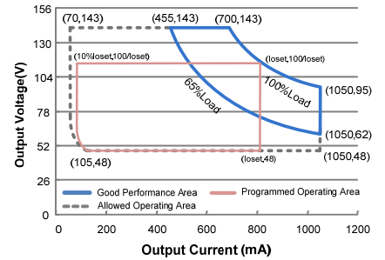
Parámetros que definen al Driver:
Área de operación:
Depende del rango de tensión y corriente

Slide 15
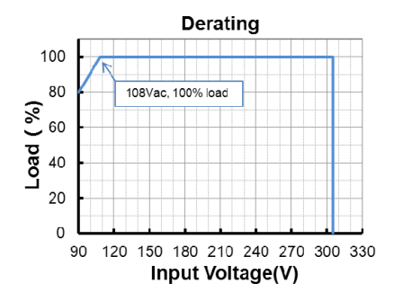
Parámetros que definen al Driver:
Variación de potencia
con el voltaje de entrada:

Slide 16
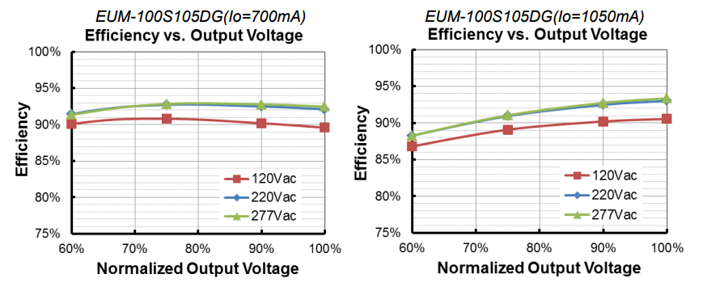
Parámetros que definen al Driver:
Eficiencia según la el voltaje de salida (rango de corrientes para máxima potencia:

Slide 17
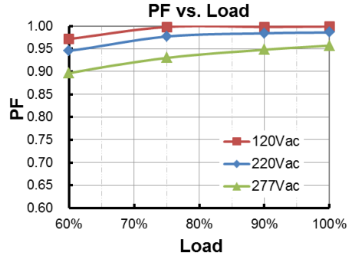
Parámetros que definen al Driver:
Factor de potencia según la carga:

Slide 18
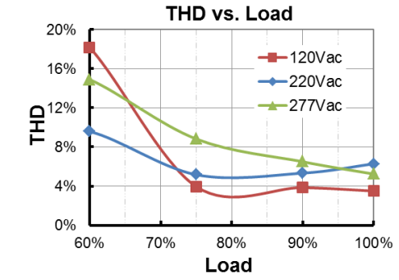
Parámetros que definen al Driver:
Distorsión armónica según la carga:
Es de suma importancia el uso de filtros (condensadores) para disminuir el ruido

Slide 19
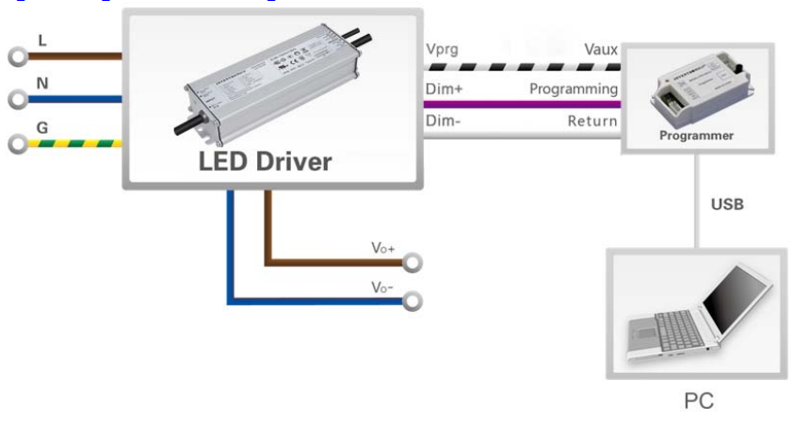
Conexión de controladores:

Slide 20
Una aplicación:

Slide 21
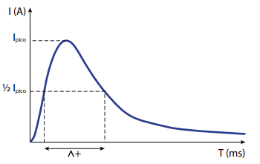
Corriente de arranque:
Se da debido a la corriente necesaria para cargar los condensadores
Depende de la temperatura (menor resistencia)
Altas corrientes en corto intervalo de tiempo
Puede producir la actuación de protecciones de la instalación al encender varias luminarias juntos
Los fabricantes deberían especificar cuantos drivers colocar para un solo interruptor termomagnético, según su calibre

Slide 22
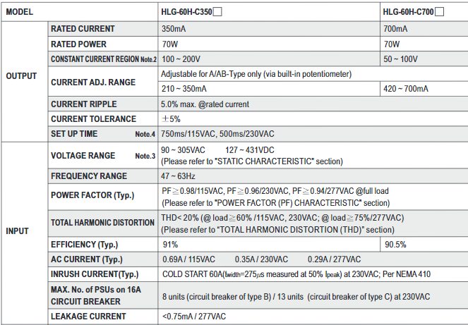

Slide 23
Como contrarrestar la corriente de arranque:
Método de rampa de encendido suave:

